Slide 1
Инвестиционные риски на территориях муниципальных образований. Эффекты деятельности органов местного самоуправления
выполнено на средства дохода
от целевого капитала ИЭГ

Slide 2
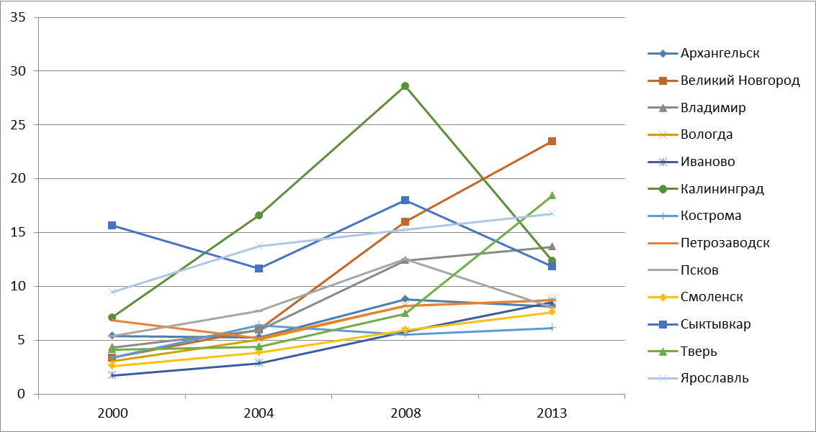
Инвестиции в муниципальных образованиях Центра и Северо-Запада (1)
Объем инвестиций в основной капитал (без субъектов малого предпринимательства) на душу населения по городам СГЦСЗ – центрам субъектов РФ, тыс. руб. (в ценах 2000 г.)

Slide 3
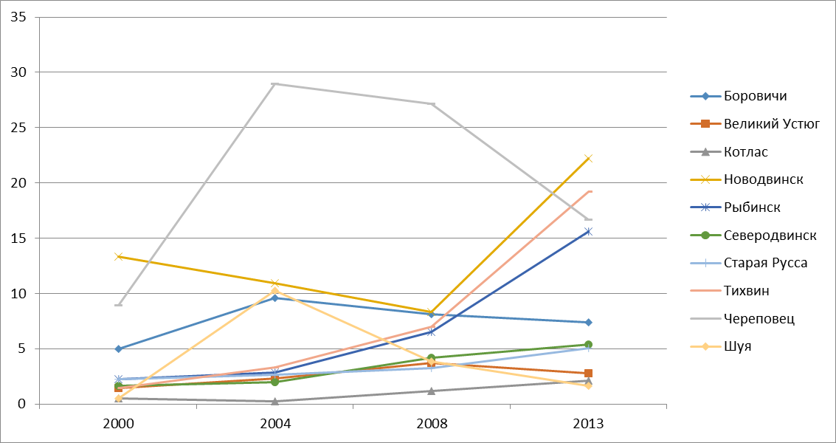
Инвестиции в муниципальных образованиях Центра и Северо-Запада (2)
Объем инвестиций в основной капитал (без субъектов малого предпринимательства) на душу населения по городам СГЦСЗ, не являющимся центрами субъектов РФ, тыс. руб. (в ценах 2000 г.)

Slide 4
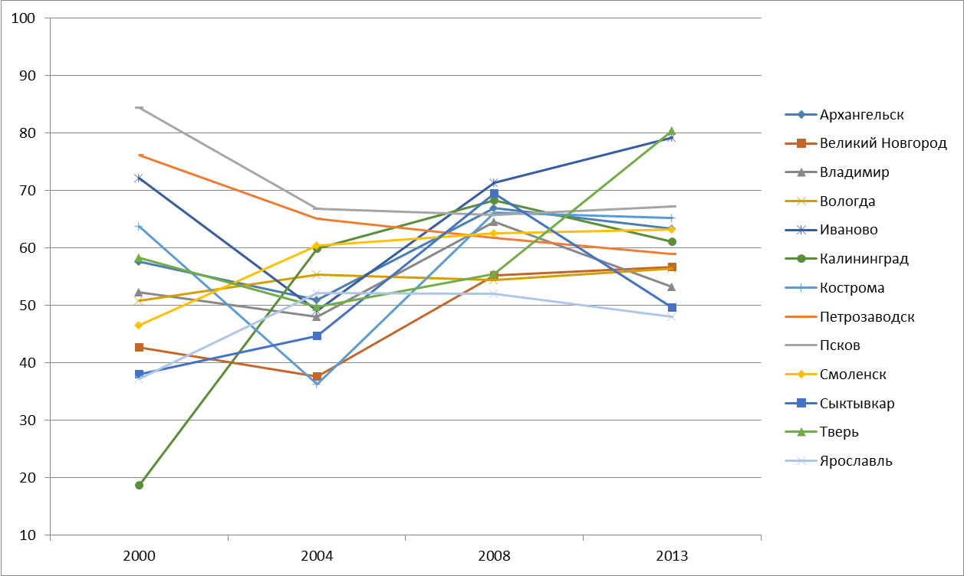
Доля частных инвестиций
Доля частных инвестиций в общем объеме инвестиций в основной капитал (без субъектов малого предпринимательства) по городам СГЦСЗ – центрам субъектов РФ, %

Slide 5
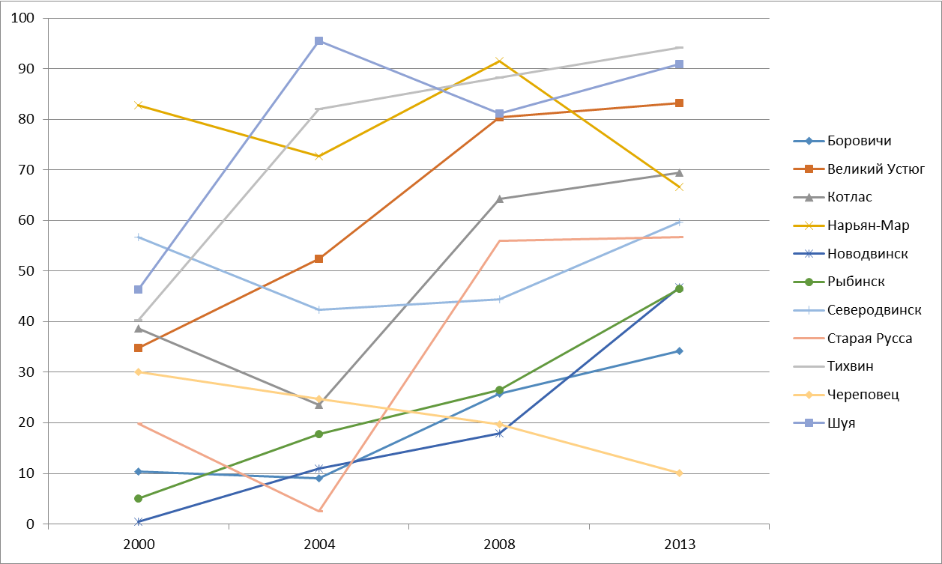
Доля частных инвестиций (2)
Доля частных инвестиций в общем объеме инвестиций в основной капитал (без субъектов малого предпринимательства) по городам СГЦСЗ, не являющимся центрами субъектов РФ, %

Slide 6
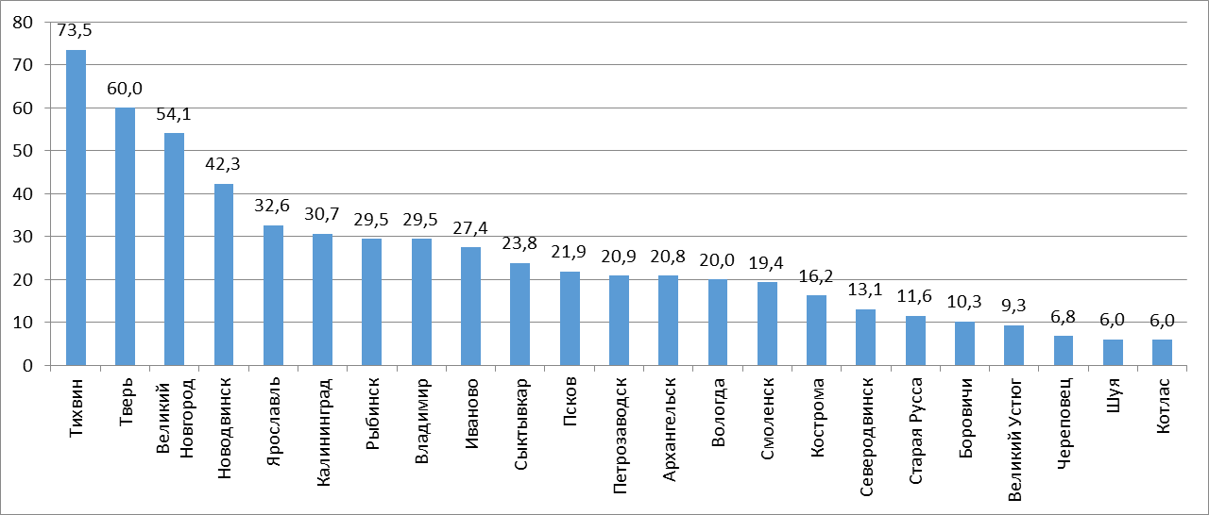
Сохраняется высокая дифференциация удельного объема частных инвестиций в основной капитал
Объем частных инвестиций в основной капитал (без субъектов малого предпринимательства) на душу населения по городам СГЦСЗ в 2013 г., тыс. руб.

Slide 7
Текущая ситуация
Инвестиционные риски
Риски, связанные с макроэкономической конъюнктурой и технологиями производства
Риски, связанные со спецификой социально-экономического развития муниципальных образований
Как правило, оцениваются инвестором
Оценке уделяется недостаточно внимания

Slide 8
Постановка проблемы
Крупный инвестор:
обсуждает основные параметры инвестиционного проекта с федеральными структурами и органами государственной власти субъекта Российской Федерации
склонен рассматривать вопросы согласования проекта на муниципальном уровне как «технические»

Slide 9
Схема методики
Идентификация рисков
Анализ рисков
Формирование рекомендаций по управлению рисками

Slide 10
Виды инвестиционных рисков, связанных с спецификой муниципальной экономики и муниципального управления
Риски, связанные с состоянием нормативной правовой базы на местном уровне
Управленческие риски
Институциональные риски
Социально-экономические риски

Slide 11
Группа A. Риски, связанные с состоянием нормативно-правовой базы на местном уровне
А1. Отсутствие или низкое качество документов, необходимых для эффективной реализации инвестиционного проекта
А2. Противоречивость нормативной правовой базы
А3. Отсутствие правовых возможностей для реализации проекта
А4. Нестабильность нормативно-правовой базы
А5. Наличие избыточных административных барьеров

Slide 12
А1. Отсутствие или низкое качество документов, необходимых для эффективной реализации инвестиционного проекта
Наиболее проблемные области с точки зрения факторов риска
Вероятность отсутствия следующих документов:
стратегия социально-экономического развития, план мероприятий по реализации стратегии
план реализации генерального плана (схемы территориального планирования)
местные нормативы градостроительного проектирования
программа комплексного развития систем коммунальной инфраструктуры;
регламенты:
взаимодействия органов МСУ с региональными органами власти в части регулирования деятельности коммунальных организаций
согласования проведения работ по ремонту/строительству сетей коммунальной инфраструктуры на муниципальных землях
согласования инвестиционных программ организаций, осуществляющих водоснабжение и водоотведение
Области низкого качества документов:
неактуальность устава МО и/или Положения о бюджетном процессе в МО
неактуальность фактической и статистической информации, содержащейся в прогнозных и плановых документах
«фиксирующий» характер Правил землепользования и застройки
идентичность местных нормативов градостроительного проектирования региональным нормативам
Неполнота или недостоверность информации, содержащейся в схемах ресурсоснабжения и инвестиционных программах коммунальных предприятий

Slide 13
А2. Противоречивость нормативной правовой базы
Наиболее проблемные области с точки зрения факторов риска
Внутри муниципальной правовой базы:
несогласованность долгосрочного прогноза социально-экономического развития МО с документами стратегического, территориального и инфраструктурного планирования
расхождения между прогнозными значениями основных показателей социально-экономического развития МО, содержащимися в документах стратегического, территориального и инфраструктурного планирования;
несогласованность планов развития систем инженерно-технического обеспечения с планами развития жилищного строительства
Между муниципальной и региональной (федеральной) правовыми базами:
несогласованность генерального плана (схемы территориального планирования) муниципального образования со схемой территориального планирования субъекта РФ
несогласованность долгосрочного прогноза социально-экономического развития МО с долгосрочным прогнозом социально-экономического развития субъекта РФ
несоответствие документов стратегического и (или) территориального планирования МО планам развития систем электроснабжения и газоснабжения, разрабатываемым на уровне субъекта РФ

Slide 14
А3. Отсутствие правовых возможностей для реализации проекта
Анализируются следующие документы:
генеральный план (схема территориального планирования) МО
проект планировки территории
правила землепользования и застройки МО
местные нормативы градостроительного проектирования
Наиболее вероятное ограничение – отсутствие в ПЗЗ соответствующих градостроительных регламентов

Slide 15
А4. Нестабильность нормативно-правовой базы
Индикатор риска – частота решений о внесении изменений в действующие правовые акты, принятых по местной инициативе, в общем числе таких решений
Ключевые документы:
устав МО
правила землепользования и застройки МО
местные нормативы градостроительного проектирования
инвестиционные программы предприятий коммунального комплекса

Slide 16
А5. Наличие избыточных административных барьеров
Наиболее критичные этапы реализации инвестиционных проектов:
получение градостроительного плана земельного участка
получение разрешения на строительство
обеспечение доступа к инженерно-технической инфраструктуре (получение технических условий, подключение (присоединение) к инженерно-технической инфраструктуре)
Фактор риска: избыточность требований муниципальной правовой базы по сравнению с перечнями и реестрами, установленными на федеральном уровне

Slide 17
Группа B. Управленческие риски
B1. Непрозрачные взаимоотношения с инвесторами
B2. Навязывание инвестору дополнительных обременений в ходе реализации проекта
B3. Наличие конфликтов в администрации МО, способных негативно отразиться на реализации проекта

Slide 18
Группа C. Институциональные риски
С1. Институциональная нестабильность
С2. Противодействие проекту со стороны региональных и местных элит
С3. Противодействие проекту со стороны общественных организаций
С4. Проблемы с достижением межмуниципальных договоренностей

Slide 19
Группа D. Социально-экономические риски
D1. Неблагоприятные изменения качества трудовых ресурсов
D2. Неблагоприятная динамика состояния инженерной инфраструктуры

Slide 20
Некоторые оценки инвесторов (по данным анкетирования)
Завышенные прогнозные показатели численности населения увеличивают требования к обеспеченности территорий социальной инфраструктурой
Индивидуальные тарифы на подключение «компенсируют» нереализованные мероприятия АИП
Непрозрачные процедуры разрешения на отклонение от предельных параметров градостроительных регламентов
Изменение местных нормативов градостроительного проектирования в ходе реализации проектов

Slide 21
Общие рекомендации по управлению рисками
Перечень документов, необходимых для реализации проекта с учетом выявленных рисков
Внесение изменений в действующие документы (правовые акты)
Внесение изменений в текст договора (соглашения) с инвестором, направленных на минимизацию соответствующего риска
Расчетное моделирование проектов развития застроенных территорий

Slide 22
Управление рисками группы А
Актуализация всех плановых документов МО
Разработка и включение в соглашение о реализации проекта карты административных процедур, выполняемых при реализации соглашения
Разработка и утверждение регламента взаимодействия органов МСУ с региональными органами власти в части регулирования деятельности коммунальных организаций на территории МО

Slide 23
Управление рисками группы B
Внесение в соглашение о реализации проекта положений, устанавливающих механизмы соответствующих гарантий для инвестора
Конкретизация и устранения пересечений и дублирования функций структурных подразделений администрации МО, обеспечивающих взаимодействие с инвесторами

Slide 24
Управление рисками группы C
Максимальная формализация договоренностей между муниципалитетом и инвестором
Максимальная открытость инвестора к стейкхолдерам, представленным на территории
Согласованное стратегическое, территориальное и инфраструктурное планирование

Slide 25
Управление рисками группы D
Учёт в параметрах инвестиционного проекта данных вариативного прогноза состояния экономики, социальной сферы и инфраструктуры на территории МО
Мониторинг состояния объектов коммунальной инфраструктуры по каждой организации коммунального комплекса в отдельности

Slide 26
Примеры сочетания различных типов рисков при альтернативных условиях реализации однотипных проектов (1)
Виды рисков применительно к различным видам проектов | Отсутствие системы зонально-правового градорегулирования (функционирование системы точечно-административного градостроительства) |  | Функционирование системы зонально-правового градорегулирования
 | Степень риска | Причина | Степень риска | Причина
Проекты (А.1) – проекты «точечного» строительства многоквартирных домов в сложившейся застройке кварталов/микрорайонов
Риски неисполнения проекта (риски 1 типа) | высокая | Отсутствие сплошного межевания квартала – наличие «правовых пустот» для заполнения уплотнительной застройкой | Низкая | Сплошное межевание кварталов – отсутствие «правовых пустот» для заполнения уплотнительной застройкой
Риски наступления негативных последствий для локального окружения (риски 2 типа) | Высокая | Разбалансировка между объемами застройки и инфраструктурой. Возрастание локальной социальной дифференциации, отчужденность жителей друг от друга и от среды проживания. Гетерогенная застройка – уничтожение возможности комплексных преобразований для повышения качества городской среды | Низкая | Сохранение баланса между объемами застройки и инфраструктурой. Предотвращение роста локальной социальной дифференциации, отчужденности жителей друг от друга и от среды проживания. Гомогенная застройка – сохранение возможности комплексных преобразований в будущем
«Отложенные» системные риски для города в целом (риски 2 типа) | Высокая | Рост дисбаланса между объемами застройки и инфраструктурой. Гетерогенная застройка – уничтожение возможности комплексных преобразований в части уплотнения улично-дорожной сети, формирования квартальной застройки, улучшения качества городской среды. Закрепление локальных градостроительных ошибок в виде неоправданных «точечных вторжений». | Низкая | Недопущение роста дисбаланса между объемами застройки и инфраструктурой в масштабах города. Содействие формированию локальной гомогенной застройки – обеспечение возможности комплексных преобразований в части уплотнения улично-дорожной сети, формирования квартальной застройки, улучшения качества городской среды. Недопущение локальных градостроительных ошибок.

Slide 27
Примеры сочетания различных типов рисков при альтернативных условиях реализации некоторых типов проектов (2)
Виды рисков применительно к различным видам проектов | Отсутствие системы зонально-правового градорегулирования (функционирование системы точечно-административного градостроительства) |  | Функционирование системы зонально-правового градорегулирования
 | Степень риска | Причина | Степень риска |  | Причина
Проекты (А.2) – проекты развития застроенных территорий
Риски неисполнения проекта (риски 1 типа) | Высокая | 1. Содействие точечным вторжениям «уплотнительной» застройки, уничтожающей возможность комплексных преобразований посредством РЗТ. 2. Отсутствие или низкое качество документов – правил землепользования и застройки, адресных программ и пр. 3. Неосвоенность современных технологий градостроительного проектирования в части расчетного моделирования проектов РЗТ | Относительно низкая (в сравнении с ситуацией отсутствия системы зонально-правового градорегулирования) | 1. Сдерживание хаотичной «уплотнительной» застройки путем обеспечения сплошного межевания – поддержания статус-кво на некоторый период, сбалансированность использования институтов комплексного освоения незастроенных территорий и развития застроенных территорий (сдерживание «расползания» города ради поддержания качества городской среды). 2. Наличие качественных документов – правил землепользования и застройки, адресных программ и пр. 3. Использование «продвинутых» технологий градостроительного проектирования в части расчетного моделирования проектов РЗТ (производимого, в том числе, по инициативе застройщиков), ГЧП и МЧП.
Риски наступления негативных последствий для локального окружения (риски 2 типа) | Высокая | Отказ от сплошного межевания застроенных многоквартирными домами территорий | Относительно низкая | 1. Сдерживание хаотичной «уплотнительной» застройки путем обеспечения сплошного межевания – поддержания статус-кво на некоторый период, сбалансированность использования институтов комплексного освоения незастроенных территорий и развития застроенных территорий . 2. Использование «продвинутых» технологий градостроительного проектирования в части расчетного моделирования проектов РЗТ, ГЧП и МЧП.
«Отложенные» системные риски для города в целом (риски 2 типа) | Высокая | Отказ от сплошного межевания застроенных многоквартирными домами территорий, содействие гетерогенной застройке, уничтожающей возможность комплексных преобразований в будущем. | Низкая (целенаправленное предотвращение наступления «отложенных» системных рисков) | Выстраивание сбалансированной градостроительной политики, в т.ч. реализуемой посредством: - содействия комплексным преобразованиям территорий с использованием механизмов РЗТ; - блокирования процессов хаотичных точечных вторжений «уплотнительной» застройки путем обеспечения сплошного межевания; - сбалансированного использования институтов комплексного освоения незастроенных территорий и развития застроенных территорий (сдерживание «расползания» города ради поддержания качества городской среды).

Slide 28
НАШИ КОНТАКТЫ
Россия, 125009 Москва
ул. Тверская, 20, стр. 1
mailbox@urbaneconomics.ru тел./факс: +7(495) 363 50 47 +7(495) 787 45 20
facebook.com/UrbanEconomics
twitter.com/UrbanEconRu

